Slide 1
Буџет

Slide 2

БУЏЕТ
Bulga – кожна торба
Систематизован и у цифрама изражен преглед државних прихода и расхода за финансирање економских и социјалних функција државе

Slide 3
Еволуција буџета
Старе цивилизације, попут Египта, Месопотамије, Кине и Индије, биљежиле су приходе од пореза и трошкове за градњу храмова, одржавање војске и функционисање државе.
Ове ране евиденције представљале су зачетак каснијег буџетског планирања, иако нису имале форму модерног државног документа.

Slide 4
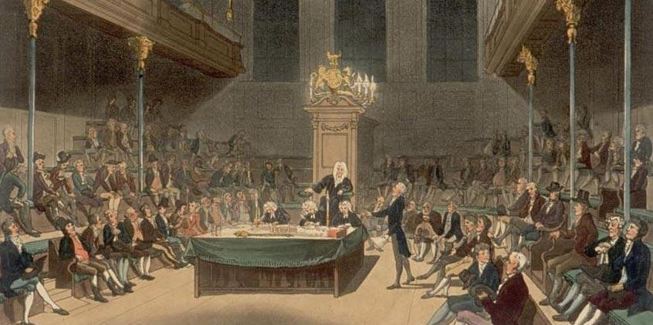
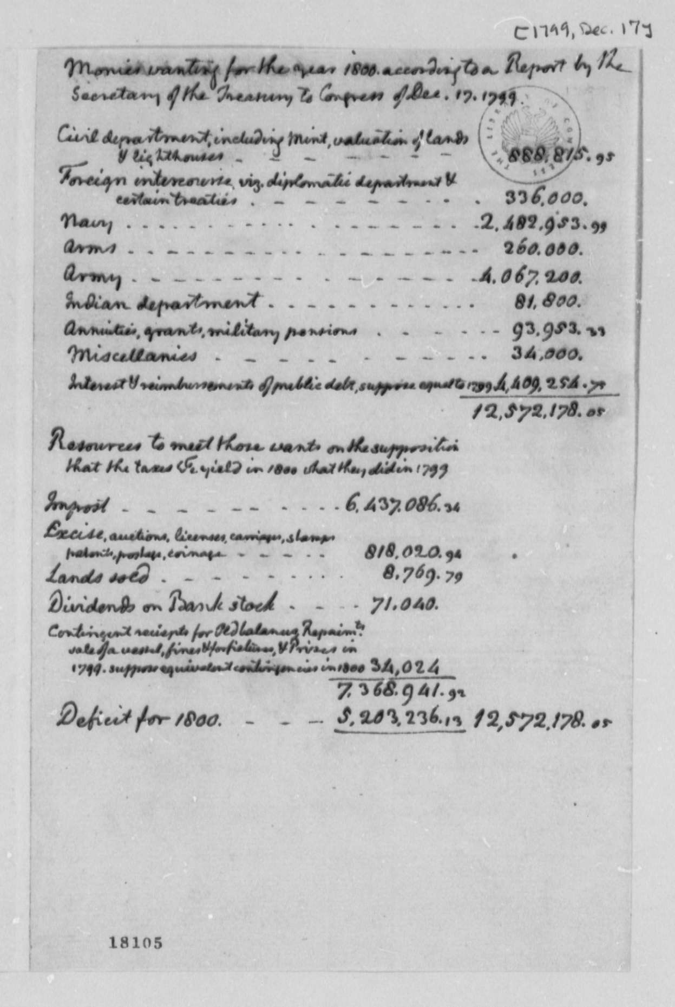
Модеран буџет настаје у Енглеској након револуције 1688. године, када парламент преузима надзор над финансијама краљевства. Од тог тренутка јавља се потреба да влада представља јасне и транспарентне финансијске планове, што постаје темељ савременог буџетског система.
Први писани буџети у облику познатом данас појављују се у 18. вијеку, када се прецизно приказују очекивани приходи и планирани државни расходи.

Slide 5
У 20. вијеку буџет прераста у главно средство економске политике.
Са развојем јавних служби, социјалних програма и економских криза, буџет добија улогу инструмента планирања, стабилизације и управљања државним развојем.
Савремени буџети више нису само табела прихода и расхода, већ сложени документи који одражавају приоритете једне државе и начин на који она управља својим ресурсима.
Буџет је алат који претвара владине политике у програме и услуге за грађане.

Slide 6
Пошто су владина средства увијек ограничена, односно захтјеви грађана за услугама превазилазе расположива средства, владе морају да доносе одлуке о приоритетима потрошње.
Буџет објашњава на који начин се троши новац пореских обвезника, те треба да буду представљени и резултати ове потрошње.
Приказани резултати омогућавају пореским обвезницима да закључе да ли се њихова средства паметно троше и да ли владине одлуке доносе „вриједност за новац“.

Slide 7
ОДРЖАВАЊЕ ФИНАНСИЈСКЕ ДИСЦИПЛИНЕ | Одржавање потрошње у оквиру ограничења.
ПРОМОВИСАЊЕ СТРАТЕШКИХ ПРИОРИТЕТА | Расподјела и потрошња ресурса у подручјима која највише доприносе остварењу циљева.
ВРИЈЕДНОСТ ЗА НОВАЦ | Ефикасно и дјелотворно кориштење ресурса за остварење стратешких приоритета.

Slide 8
Буџет се може посматрати као:
Предмет финансијске анализе – рачунски израз ЈП и ЈР, обим и структура
Правни акт – након процедуре израде и усвајања, доноси се у форми закона; буџ.корисници и влада
Политички акт – саставни дио политичког програма посебно пореске политике
Инструмент економске политике – политиком ЈП на агрегатну тражњу, а ЈР циљеви ек.раста
Инструмент социјалне политике – посредством буџета врши се прерасподјела дохотка и стварају услови за изградњу социјалне инфраструктуре

Slide 9
1. Буџет као предмет финансијске анализе
Буџет представља најважнији документ у финансијској анализи јавног сектора, јер садржи рачунски израз укупних јавних прихода и јавних расхода.
То значи да буџет показује одакле држава прикупља средства (порези, таксе, донације, кредити) и на шта их троши (образовање, здравство, инфраструктура, администрација).
Анализом буџета могу се утврдити:
  обим јавних финансија,
  структура пореских прихода,
  приоритети државне потрошње, као и
  финансијска одрживост.
  Буџет је, дакле, основни документ помоћу кога економисти процењују ефикасност и стабилност јавних финансија.

Slide 10
2. Буџет као правни акт
Буџет има и правну снагу, јер се након припреме и расправе у институцијама власти доноси у форми закона.
То значи да сваки буџет обавезује државне органе, институције и буџетске кориснике да се придржавају планираних прихода и одобрених расхода.
Као правни акт, буџет представља основу за финансијско пословање државе у једној буџетској години, а његово извршење прати се кроз званичне контролне механизме – владу, министарства финансија, ревизорске институције и парламент.
Будући да је усвојен као закон, он обавезује све кориснике јавних средстава и гарантује правну сигурност у фискалној политици.

Slide 11
3. Буџет као политички акт
Буџет је и политички документ, јер одражава приоритете владе и политичке програме који се спроводе у одређеној години.
У њему се могу видjети ставови власти о томе која подручја заслужују веће финансирање, а која мање.
Посебно је видљива пореска политика: одлука о томе које порезе треба повећати или смањити, које олакшице увести и како расподијелити терет финансирања државе.
Због тога се каже да је буџет одраз политичке идеологије: социјалне, либералне, конзервативне или неке треће јер свака власт преко буџета спроводи свој програм.

Slide 12
4. Буџет као инструмент економске политике
Буџет има значајну улогу у обликовању економске активности једне земље.
Кроз јавне приходе и јавне расходе држава утиче на агрегатну тражњу, односно укупну потрошњу у економији.
Ако се повећају јавни расходи, расте тражња, а тиме и економска активност. Ако се јавни расходи смање, долази до оштрог смањења тражње. Стога је буџет средство којим се могу покретати инвестиције, подржавати привредни раст, утицати на стабилност цијена и сузбијати рецесија.
Пажљивим планирањем буџета држава подржава дугорочне циљеве економског развоја, као што су улагање у инфраструктуру, истраживање и развој или подстицање домаће производње.

Slide 13
5. Буџет као инструмент социјалне политике
Буџет служи и као средство прерасподјеле дохотка и ублажавања социјалних разлика у друштву.
Кроз јавне расходе финансирају се здравство, образовање, социјална заштита, пензије, програми подршке незапосленима и друге услуге које држава обезбјеђује грађанима.
На овај начин стварају се услови за изградњу социјалне инфраструктуре, али и за постизање праведније расподјеле дохотка.
Држава путем буџета преноси средства од економски снажнијих ка социјално угроженим групама, чиме умањује разлике и ствара стабилније, социјално одговорно друштво.

Slide 14

Буџетска процедура
Израда буџета
Доношење буџета
Извршавање буџета
Контрола буџета

Slide 15
1. Израда буџета
Састоји се из:
  буџетске иницијативе,
  планирања прихода и расхода, и
  израде приједлога буџета.

Slide 16
Министарство финансија даје иницијативу за састављање буџета. Издају се општа упутства са подацима о броју и структури запослених, материјалним трошковима, средствима за текуће и нове инвестиције и слично
Планирање - На страни јавних прихода предлагачи су финансијски органи а на страни расхода то су корисници буџетских средстава
Усаглашен нацрт буџета садржи предрачун прихода и расхода и образложења, и подноси се Влади која утврђује приједлог буџета

Slide 17
2. Доношење буџета
Према процедури доношења законских аката
расправа Парламента о нацрту буџета - у начелу и према појединачним ставкама
Уграђују се евентуалне измјене и допуне
Усвојени буџет се састоји од општег и посебног дијела
Доноси се прије почетка године на коју се односи

Slide 18
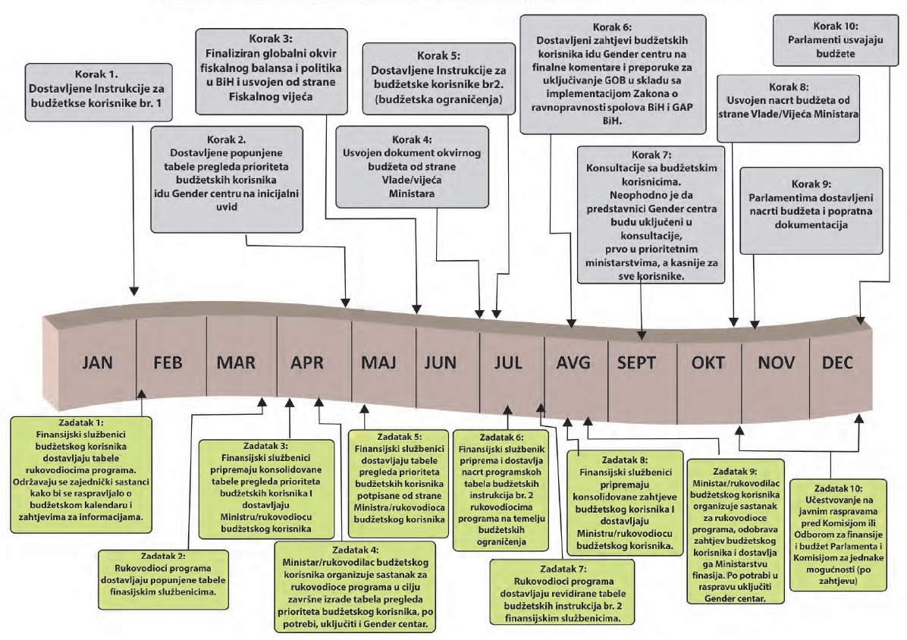

Slide 19
3. Извршавање буџета
Подразумијева прикупљање јавних прихода и финансирање јавних расхода буџетских корисника
преко институције Трезора која врши:
  Финансијско планирање – пројектовање и праћење прилива укупних примања и текућих прихода на рачун трезора
  Управљање готовинским средствима које подразумијева да се ради обезбјеђивања ликвидности за плаћање користе расположива средства на консолидованом рачуну и да се евентуални вишак ликвидних средстава пласира уз камату
    Поступци за примање/наплату преко банака
    Управљање ликвидношћу

Slide 20
  Благовремена контрола расхода
    Контрола преузимања обавеза од стране буџетских корисника, пријем поручених и добиjених производа, услуга и сл.
  Управљање дугом
    Вођење рачуна о рочности и стању дуговања, повраћају датих средстава на зајам...
  Буџетско рачуноводство и извјештавање
  Управљање финансијским информационим системом

Slide 21
4. Контрола буџета
у свим фазама и на свим нивоима органа који учествују у извршењу буџета:
  Управна или административна контрола
  Институционална или финансијска контрола
  Политичка или парламентарна контрола

Slide 22
Контрола буџета
Да ли је фискална стратегија одговарајућа?
Да ли је буџетска потрошња приуштива и да ли се ниво планиране потрошње може “покрити” планираним приходима?
Да ли су пореске стопе превисоке?
Да ли се остварују циљеви потрошње?
Постоје ли јефтинији начини да се постигну исти резултати?
Да ли су нове препоруке потрошње реалистичне?
Да ли влада мјери резултате својих програма и услуга?
Да ли се министри, директори завода и агенција или менаџери програма држе одговорним за неуспјех предложених програма?
Да ли се учинак владе службено процјењује?
Да ли су успостављени процеси за откривање и превенцују корупције?

Slide 23
Управна или административна контрола
  Контрола нижег управног органа од стране вишег управног органа (интерна контрола)
Институционална или финансијска контрола
  Независна од органа државне управе и врши је буџетска инспекција при Мин.финансија или ревизорска кућа
Политичка или парламентарна контрола
  Врши је Парламент који је донио буџет - поредећи податке из извршења, са планираним

Slide 24
Ванбуџетске институције
Ширење функција савремене државе и јачање децентрализације, отвара могућност финансирања јавних ф-ја и преко ванбуџетских институција као инструмента финансирања ЈР.
Постоје:
Финансијски програми
Посебни рачуни и подрачуни
Буџетски фондови
Финансијски планови

Slide 25
Финансијски програм
Финансирање ЈР који трају дуже од једне буџетске године тј. за финансирање вишегодишњих ЈР.
Средства потребна за финансијски програм обезбјеђују се на одређеном нивоу државне власти - из намјенских прихода одређеног јавноправног субјекта
Неутрошена буџетска или сопствена средства за финансирање расхода преко ФП преносе се у наредну годину.
Кад се заврши финансирање вишегодишњег ЈР, орган надлежан за извршење ФП утврђује приједлог завршног рачуна кога доставља парламенту на усвајање.

Slide 26
Примјер: Фонд за заштиту животне средине
Статус ванбуџетске институције
Еко-фонд је ванбуџетска институција јер:
  није директни корисник буџета,
  има сопствене намјенске приходе,
  послује преко посебних финансијских програма.
Финансирање вишегодишњих јавних расхода
Еко-фонд финансира вишегодишње јавне расходе, нпр:
  изградњу и санацију постројења за пречишћавање отпадних вода,
  дугорочне пројекте управљања отпадом,
  енергетску ефикасност јавних објеката.
Ови пројекти трају дуже од једне буџетске године, па се финансирају путем финансијског програма.
Пренос неутрошених средстава
У складу са правилима:
  неутрошена буџетска или сопствена средства намјењена за финансирање расхода преко ФП
  преносе се у наредну годину, јер је ријеч о вишегодишњем финансијском програму.

Slide 27
Посебни рачуни и подрачуни
За финансирање ЈР, прије свега друштвених дјелатности.
Посебан начин прикупљања и кориштења средстава и заобилажење круте буџетске процедуре.
Јавља се као потреба да се одређеним државним органима уступе одређена буџетска средства за финансирање ЈР и у потреби да се уплате обавезних партиципација за коришћење услуга јавних служби врше директно на посебан рачун а не на рачун буџета.
Прије свега преко уведених партиципација за здравство, образовање и културу. Отварају се код надлежног министарства

Slide 28
Примјер такве ванбуџетске институције је Фонд здравственог осигурања.
Он служи за финансирање јавних расхода у области друштвених дјелатности - здравства, и има посебан начин прикупљања и коришћења средстава, чиме се заобилази крута буџетска процедура.
Средства се обезбјеђују тако што се дио буџетских средстава уступа фонду, а обавезне партиципације грађана за коришћење услуга здравствених установа уплаћују се директно на посебан рачун фонда, а не на рачун буџета.
Сличан принцип се примјењује и код партиципација у образовању и култури.

Slide 29
Буџетски фондови
Ванбуџутески инструмент финансирања ЈР прије свега дјелатности јавних предузећа за чије се финансирање користе кредитна средства или врши пласман средстава који захтијева посебан начин евидентирања и коришћења.
Циљ је подстицање развоја привредних дјелатности од општег интереса за привреду и друштво.
Приходи БФ у потпуности припадају одговарајућим фондовима и који се остварују као средства из буџета и посебних намјенских средстава, као и повраћај ранијих кредитних пласмана.

Slide 30
Примјер: Буџетски фонд за путну инфраструктуру, који је функционално везан за ЈП „Аутопутеви Републике Српске“, представља ванбуџетски инструмент финансирања јавних расхода у области саобраћаја.
Он се користи прије свега за финансирање дјелатности јавних предузећа која обављају послове од општег интереса, као што су изградња, реконструкција, одржавање и управљање путевима...
Посебност овог фонда је што се за финансирање користе кредитна средства, зајмови међународних финансијских институција, емисије обвезница и други облици пласмана, што захтијева посебан начин евидентирања и коришћења средстава, изван редовне буџетске процедуре.
Управо због дугорочног карактера ових пројеката и великог обима улагања, класични годишњи буџет није довољно флексибилан.
Приходи буџетског фонда у потпуности припадају фонду.

Slide 31
Финансијски планови
Финансирање организација обавезног социјалног осигурања.
Свака од тих организација у ФП исказује своје приходе и расходе. Приходи и расходи за обавезно социјално осигурање се одвојено приказују од прих. и расх. за добровољно и допунско социјално осигурање и морају бити уравнотежени.
ФП и његов завршни рачун доноси скупштина организације а процедура је слична буџетској процедури.
Главни ЈП остварује се плаћањем доприноса и других одговарајућих средстава из буџета.

Slide 32
Примјер ванбуџетске институције која послује путем финансијских планова је Фонд пензијског и инвалидског осигурања (Фонд ПИО).
Он финансира обавезно социјално осигурање, при чему у свом финансијском плану посебно исказује приходе и расходе обавезног пензијског и инвалидског осигурања, одвојено од прихода и расхода добровољног и допунског осигурања, који морају бити уравнотежени.
Финансијски план и његов завршни рачун доноси скупштина Фонда ПИО, по процедури сличној буџетској.
Основни јавни приходи фонда остварују се углавном плаћањем доприноса за пензијско и инвалидско осигурање, уз могућност допунских средстава из буџета.

Slide 33
Програмско буџетирање
Програмско буџетирање, или буџетирање према резултатима је додјељивање буџетских средстава у складу са учинком или резултатима институција.
Дакле, од буџетских корисника се тражи да подносе информације о својим програмима, активностима и циљевима и у складу с тим се доносе одлуке о додјељивању средстава.
Циљ оваквог начина израде буџета је побољшање ефикасности буџетске потрошње.

Slide 34
Дакле, програмско буџетирање или буџетирање засновано на резултатима је процес у ко­јем се средства распоређују на основу постављених циљева и/или резултата који се требају постићи потрошњом тих средстава.
Појам „програм“ подразумијева груписање сличних услу­га или активности унутар буџетског корисника, а које имају заједнички стратешки или оперативни циљ.
Овакав приступ омогућава буџетским корисницима да групишу своје активности у низ програма, а сваки програм има дефинисане оперативне циљеве и жељене резултате.

Slide 35
Како се програмско буџетирање разликује од
„класичног“ буџетирања?
Традиционални процес планирања буџета расподјељује средства на бази улазних елемената, тј. процјењује средства по економским категоријама (колико средстава је потребно за плате, колико за материјалне трошкове итд.).
Програмско буџетирање и даље садржи те информације, али и омогућава да се на основу дефинисаних програма и ак­тивности доносе одлуке о расподјели буџетских средстава које се заснивају на циљевима политика и жељеним резултатима.

Slide 36
БУЏЕТСКА НАЧЕЛА

Slide 37
БУЏЕТСКА НАЧЕЛА
Буџетска начела су:
Принцип потпуности
Начело јединства буџета
Принцип реалности
Начело специјализације
Начело равнотеже
Начело једногодишњости
Начело транспарентности

Slide 38
Начело потпуности
Принцип потпуности представља захтјев да се у буџет унесу у пуним износима сви планирани приходи и расходи.
Примјер:
Порези, таксе, казне и приходи од концесија морају бити приказани у буџету, као и плате у јавном сектору, социјална давања и инвестиције.

Slide 39
Начело буџетског јединства
Сви приходи и расходи у буџету треба да се искажу у једном једином акту.
Буџет треба да буде јединствен акт који обезбјеђује већу прегледност буџета и олакшава спровођење контроле.

Slide 40
Принцип реалности
Предвиђање прихода и расхода треба да буде реално и објективно.
Ако се очекује 100 милиона КМ прихода од пореза, у буџету не треба планирати 150 милиона ради „боље слике“.

Slide 41
Начело специјализације
Начело специјализације представља императив да приходи и расходи у буџету треба да буду унесени на бази једне одређене спецификације. Средства су намјењена тачно одређеној сврси и не могу се трошити произвољно.
Примјер:
Новац планиран за изградњу школе не може се користити за куповину службених аутомобила.

Slide 42
Начело равнотеже буџета
Под начелом равнотеже буџета мисли се на захтјев да приходи и расходи у буџету буду уравнотежени.
Вишак расхода-буџетски дефицит
Вишак прихода-буџетски суфицит

Slide 43
Начело једногодишњости
Буџет се односи на једногодишњи период (оптимално трајање буџета).
Краћи периоди не би могли да обезбиједе правилно распоређивање и утврђивање средстава.
Дужи периоди би умањили могућност реалног сагледавања.
Буџет за 2025. годину важи од 1. јануара до 31. децембра 2025.

Slide 44
Начело транспарентности
Буџет треба да буде јавни акт, што значи да најшири слојеви становништва треба да дођу до информација о приходима и расходима државе.
Упознавање јавности са буџетом почиње у моменту његовог предлагања представничком тијелу.
Буџет се објављује на званичној веб-страници владе и грађани могу видјети на шта се троши јавни новац.

Slide 45
Буџет Европске уније
Фискална политика Европске уније, за разлику од фискалне политике националних држава, бави се буџетом Европске уније, односно буџетским приходима и расходима са аспекта финансијског израза специфичних и сложених односа између држава чланица и Европске уније.
Буџет ЕУ је веома специфичан и посебан како по својој улози тако и по начину прикупљања и трошења буџетских средстава.
Он се разликује не само у односу на мјесто и улогу буџета у оквиру појединих држава, већ и у односу на улогу разних међународних организација.

Slide 46
У поређењу са класичним фискалним системима, буџетски систем ЕУ специфичан је у сљедећим елементима:
  Буџет ЕУ не учествује у стабилизацији цикличних кретања,
  Не постоје заједнички аутоматски стабилизатори који би прорадили у случају економских шокова и
  Стабилизацијска фискална политика усмјерена је ка циљевима Европске монетарне уније, односно стабилности цијена и минималној стопи инфлације.

Slide 47
У поређењу са класичним националним буџетима неколико основних специфичних особина буџета ЕУ:
  1) приходовна и расходовна страна буџета ЕУ разликују се од буџета националних држава;
  2) буџет ЕУ је релативно мали у односу на величину економија које покрива;
  3) строжије и чвршће је регулисан, из чега произлази чињеница да је строго избалансиран;
  4) из њега је изузето задуживање, али и посуђивање средстава корисницима буџета.

Slide 48
БУЏЕТ ЕУ ЗА 2025. ГОДИНУ
Сектор / Политичко подручје | Обавезе/ ЈР
Једно тржиште, иновације и дигитализација | €21 480,1 млн
Кохезија, отпорност и вриједности | €77 980,2 млн
Природни ресурси и животна средина | €56 731,3 млн
Миграција и управљање границама | €4 791,1 млн
Безбједност и одбрана | €2 632,6 млн
Сусједство и спољни односи (Neighbourhood & world) | €16 308,2 млн
Европска јавна администрација | €12 845,0 млн
Специјални инструменти (резерве, хитни фондови и слично) | €6 669,9 млн

Slide 49
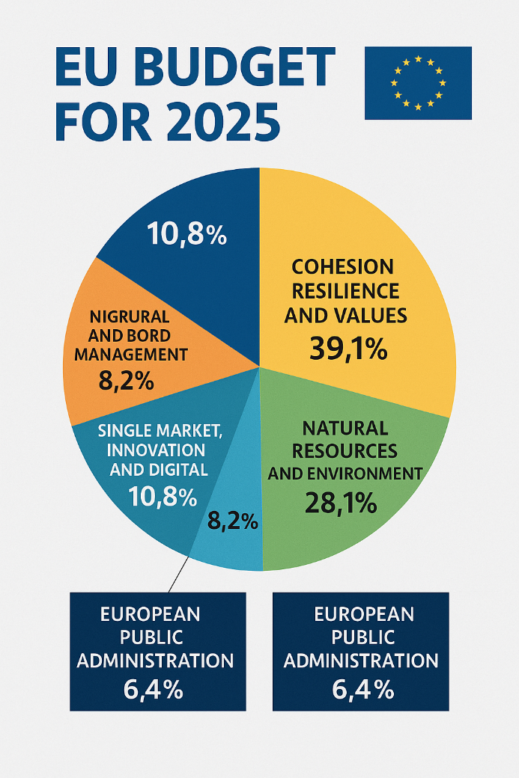

Slide 50
Главни дио буџета (по обиму) иде на сектор „Кохезија, отпорност и вриједности“, што укључује регионални развој, солидарност, социјалну и економску кохезију.
Значајна средства су опредјељена за „Природне ресурсе и животну средину“ што указује на посвећеност ЕУ темама екологије, пољопривреде, одрживог развоја.
Иновације, дигитализација и јединствено тржиште (Single market, innovation and digital) такође заузимају видно мјесто, што одражава савремену оријентацију ЕУ на технолошки и економски развој.
Мањи, али стални издаци су намијењени за безбједност и одбрану, миграцију и управљање границама, те за администрацију и специјалне фондове.

Slide 51
Ови износи одражавају посвећеност ЕУ приоритетима као што су економски раст, дигитална трансформација, заштита животне средине и јачање безбједности.

Slide 52
Хвала на пажњи!

